Slide 1















PEMROGAMAN BEROENTASI OBJEK
APLIKASI EKSPEDISI BARANG
PRIMA REVLEN
2200018309
G
https://github.com/primarevlen1221/TA_PBO2023_05_LaporanAkhirPengerjaanProjek

Slide 2

DEKSRIPSI APLIKASI
Jasa pengiriman barang merupakan suatu bentuk pelayanan publik yang menawarkan kemudahan dalam proses mengirim suatu barang dari satu kota ke kota lainnya dengan aman dan dapat dipertanggung jawabkan oleh pihak jasa tersebut. Pengiriman barang dapat berupa dokumen, logistik, produk elektronik dan lain-lain.
Program Ekspedisi Pengiriman Barang ini merupakan sarana aplikasi untuk mendata pengiriman barang yang bertujuan untuk memudahkan pengguna untuk memasukan data barang hingga alamat tujuan yang dimaksudkan untuk menghitung total dari detail barang dan jauhnya tujuan, sehingga pengguna bisa mengetahui jumlah biaya yang diperlukan untuk mengirim suatu barang.
Aplikasi ini memanfaatkan konsep pemrograman berorientasi objek dengan membuat kelas `Paket` untuk merepresentasikan objek paket dan kelas-kelas terpisah untuk mengelola input data, perhitungan tarif, dan tampilan data. Pembagian kode ke dalam beberapa file juga meningkatkan keterbacaan dan pemeliharaan aplikasi. Meskipun sederhana, aplikasi ini memberikan dasar untuk sistem manajemen ekspedisi barang yang dapat dikembangkan lebih lanjut.

Slide 3
Fitur Aplikasi
Input Data Paket
Data Paket
01.
03.
yang bertujuan untuk menginputkan detail nama , alamat, pengirim, penerima, jarak dan berat barang.
berupa isian data dari input barang sebelumnya yang di gabungkan ke dalam satu fungsi
Cek Tarif Paket
Nota
02.
04.
yang bertujuan untuk kalkulasi atau perhitungan total ongkos pengiriman barang
berfungsi untuk menampilkan informasi nota pengiriman suatu paket dan menyimpannya ke dalam file teks (nota_pengiriman.txt).

Slide 4

ALUR KERJA DAN FLOWCHART
Pada tampilan awal pengguna akan diminta untuk memilih menu sesuai keinginan pengguna itu sendiri dengan mengetik / memasukan angka sesuai dari fitur yang ingin diginakan. Fitur tersebut diantaranya adalah :
1. Menu:
- Aplikasi menyediakan menu dengan opsi untuk melakukan input data paket, cek tarif paket, tampilkan data paket, dan keluar dari aplikasi.
- Pengguna dapat memilih opsi yang diinginkan dan berinteraksi dengan aplikasi sesuai dengan kebutuhan.
2. Input Data Paket:
- Pengguna dapat memasukkan data paket seperti nomor resi, nama barang, nama pengirim, alamat pengirim, nama penerima, alamat penerima, berat barang, dan jarak pengiriman.
- Setelah input data, sistem menghitung tarif pengiriman berdasarkan berat barang dan jarak pengiriman.
3. Cek Tarif Paket:
- Pengguna dapat menghitung tarif pengiriman tanpa harus menyimpan data paket.
- Aplikasi meminta input berat barang dan jarak pengiriman, kemudian menghitung dan menampilkan tarif yang harus dibayar.

Slide 5
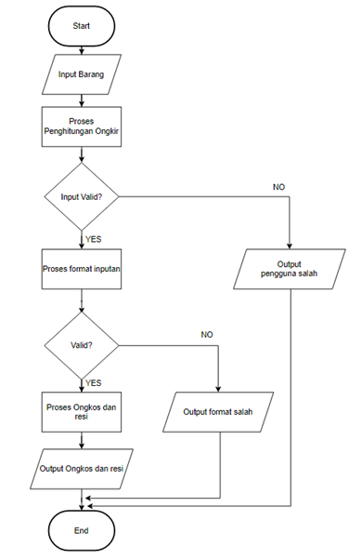

4. Data Paket:
- Pengguna dapat melihat data paket yang telah dimasukkan sebelumnya.
- Data paket termasuk nomor resi, nama barang, nama pengirim, alamat pengirim, nama penerima, alamat penerima, berat barang, jarak pengiriman, dan tarif.
5.NotaPengiriman.
- pada bagian ini pengguna dapat menerima nota sesuai dengan yang telah di inputkansebelumnya dan nota tersebut akan tersimpan dalam bentuk file.txt
6. keluar berfungsi sebagai akhir dari pemakaian program dan menghentikan fungsi dari aplikasi tersebut.

Slide 6
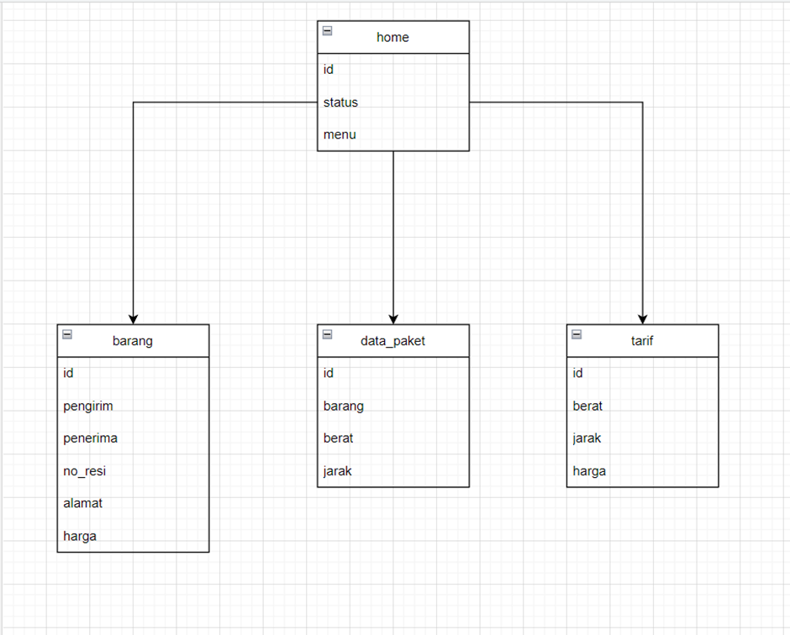
Diagram Class
Fungsi utama dari class diagram adalah menggambarkan struktur sebuah sistem pemrograman. Meski demikian, terdapat beberapa fungsi lainnya dari class diagram. Menunjukkan struktur statis pengklasifikasi dalam suatu sistem. Memberikan notasi dasar untuk diagram struktur lain yang ditentukan oleh UML.
Gambar tersebut menggambarkan Class diagram menggambarkan struktur statis class didalam sistem. Class merepresentasikan sesuatu yang ditangani oleh sistem.

Slide 7

RANCANGAN ANTARMUKA
Aplikasi ini adalah aplikasi konsol sederhana yang beroperasi melalui terminal atau command prompt. Oleh karena itu, tidak ada antarmuka pengguna grafis (UI) yang tradisional seperti yang kita temui pada aplikasi desktop atau web. Sebagai gantinya, interaksi dengan pengguna dilakukan melalui baris perintah dan tampilan teks di konsol.
Berikut adalah gambaran singkat rancangan tampilan teks untuk setiap fitur:

Slide 8
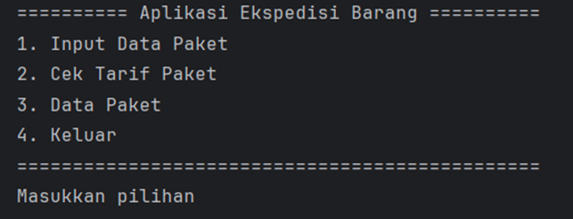
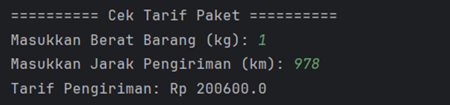

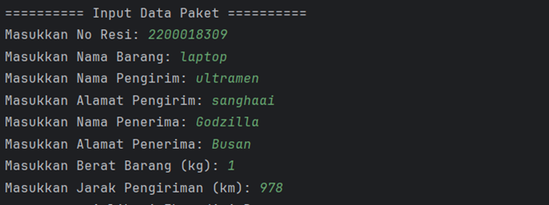
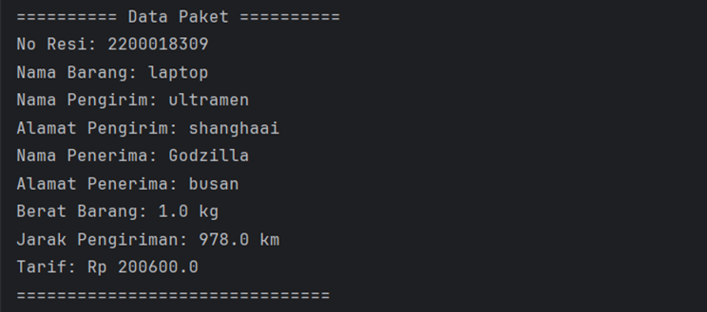
Menu Utama:
Pengguna disambut dengan menu utama yang menampilkan opsi-opsi yang tersedia.
Saat pengguna memilih opsi "2" untuk cek tarif paket, aplikasi meminta pengguna untuk memasukkan berat barang dan jarak pengiriman.
UI
Saat pengguna memilih opsi "1" untuk input data paket, aplikasi meminta pengguna untuk memasukkan informasi paket satu per satu.
Saat pengguna memilih opsi "3" untuk melihat data paket, aplikasi menampilkan informasi paket yang telah dimasukkan sebelumnya.
USER INTERFACE

Slide 9

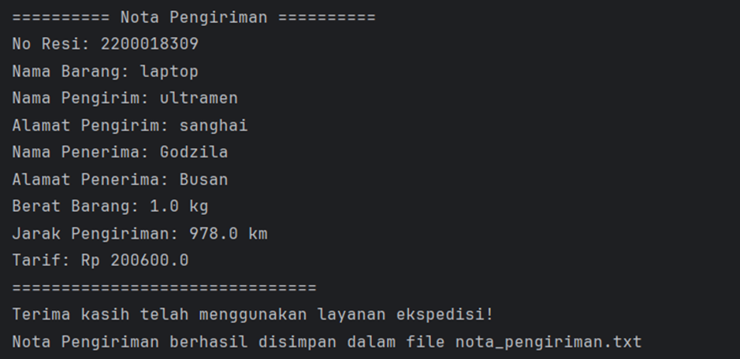
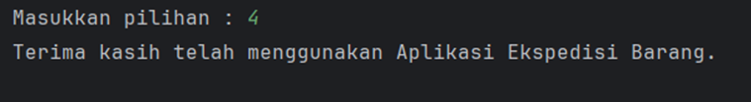
Dengan adanya fitur ini, pengguna dapat dengan mudah melihat informasi pengiriman pada console dan memiliki salinan nota yang disimpan dalam file untuk referensi atau dokumentasi lebih lanjut.
Pengguna dapat memilih opsi "4" untuk keluar dari aplikasi.

Slide 10
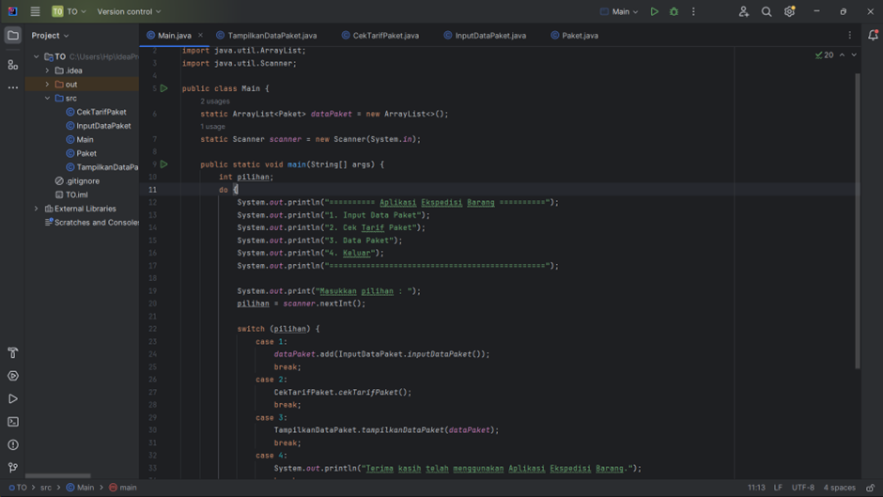
Main.java
dalam file main pada program memiliki metodeyang menyediakan menu untuk pengguna memilih opsi seperti input data paket, cek tarif paket, tampilkan data paket, atau keluar dari aplikasi. Metode ini menggunakan kelas-kelas dari file-file lainnya untuk melaksanakan fungsionalitas aplikasi dan mengatur data paket.

Slide 11
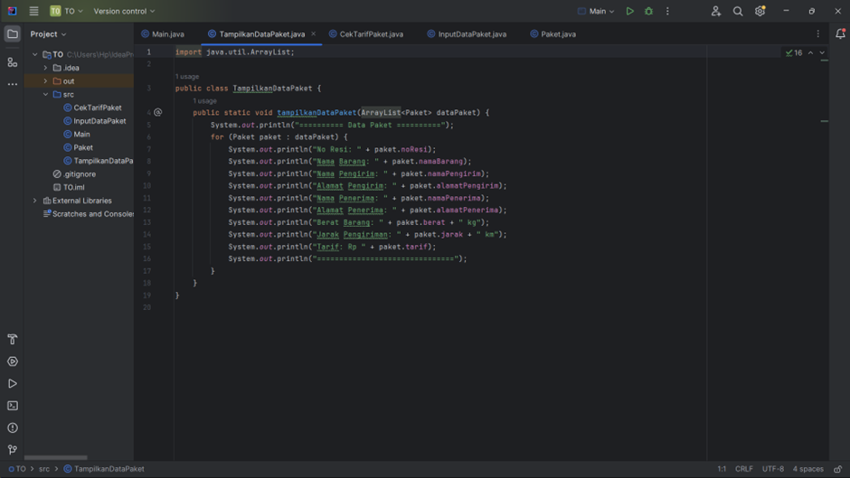
TampilkanDataPaket.java
File ini berisi kelas TampilkanDataPaket yang memiliki satu metode statis tampilkanDataPaket(ArrayList<Paket> dataPaket). Metode ini menerima parameter ArrayList dataPaket dan menampilkan informasi paket dari setiap objek Paket dalam ArrayList tersebut.

Slide 12
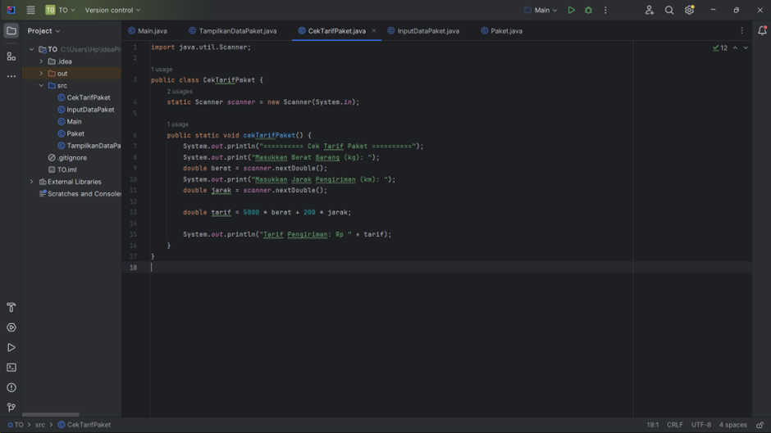
CekTarifPaket.java
File ini berisi kelas CekTarifPaket yang memiliki satu metode statis cekTarifPaket(). Metode ini meminta input berat dan jarak dari pengguna, menghitung tarif berdasarkan formula yang diberikan, dan menampilkan hasilnya ke layar.

Slide 13
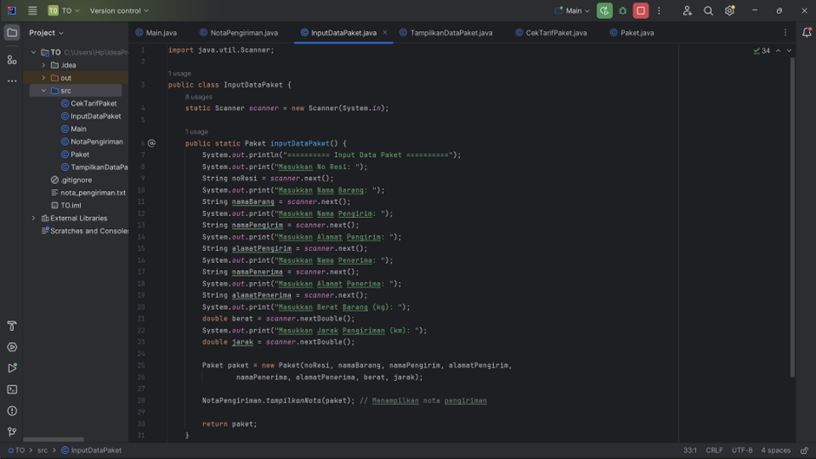
InputDataPaket.java
File ini berisi kelas InputDataPaket yang memiliki satu metode statis inputDataPaket(). Metode ini digunakan untuk mengambil input dari pengguna terkait dengan data paket, kemudian membuat objek Paket berdasarkan input tersebut dan mengembalikannya ke pemanggil.

Slide 14
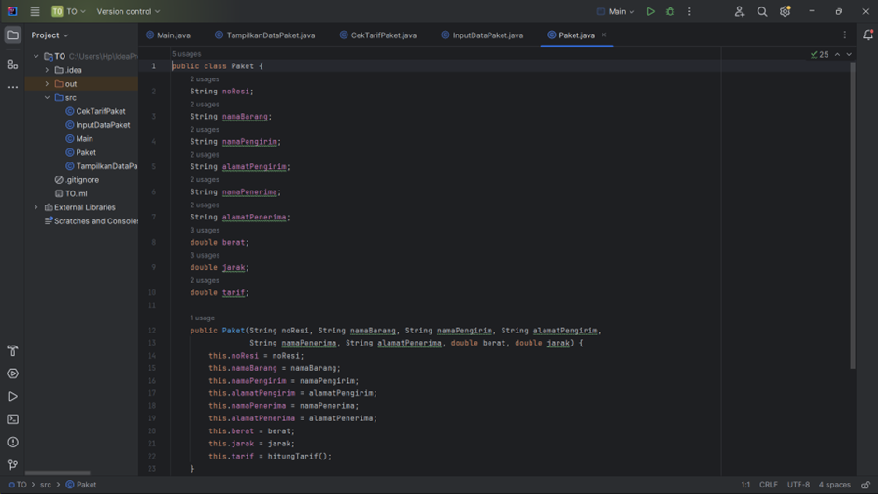
Paket.java
File ini mendefinisikan kelas Paket yang merepresentasikan informasi tentang suatu paket. Kelas ini memiliki atribut seperti nomor resi, nama barang, nama pengirim, alamat pengirim, nama penerima, alamat penerima, berat, jarak, dan tarif. Terdapat juga metode untuk menghitung tarif berdasarkan berat dan jarak.

Slide 15
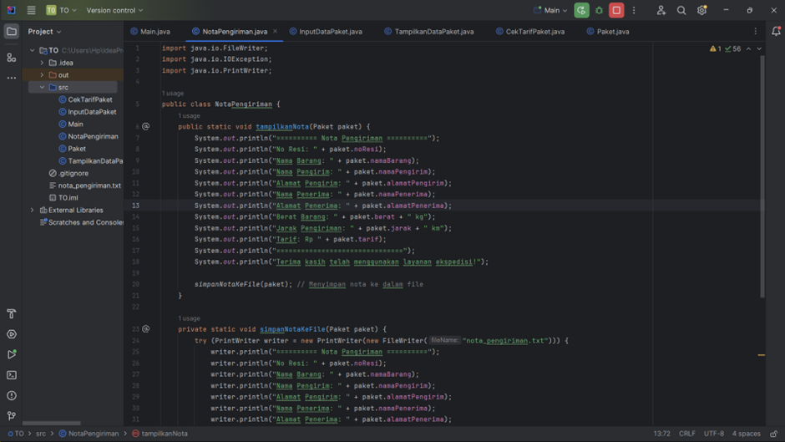
NotaPengiriman.java
NotaPengiriman yang berfungsi untuk menampilkan informasi nota pengiriman suatu paket dan menyimpannya ke dalam file teks (nota_pengiriman.txt). Dengan adanya fitur ini, pengguna dapat dengan mudah melihat informasi pengiriman pada console dan memiliki salinan nota yang disimpan dalam file untuk referensi atau dokumentasi lebih lanjut.

Slide 16
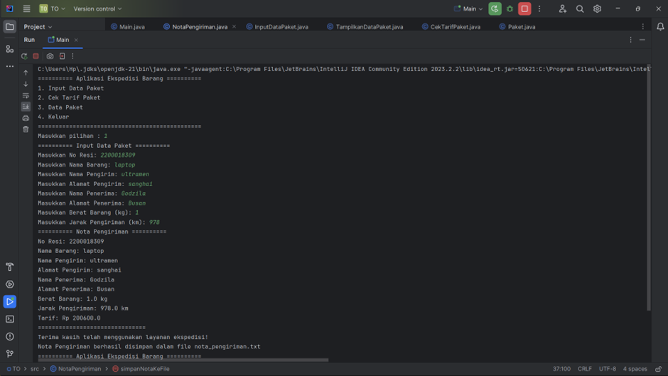
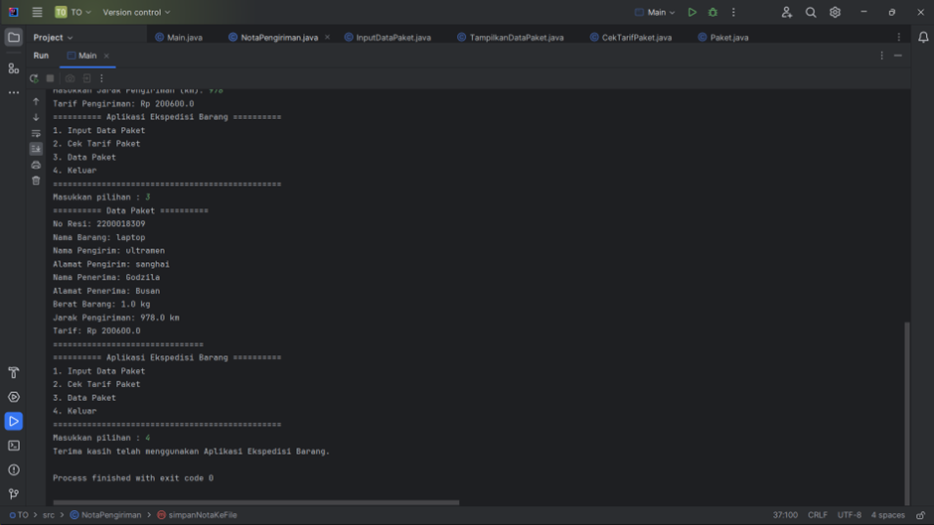
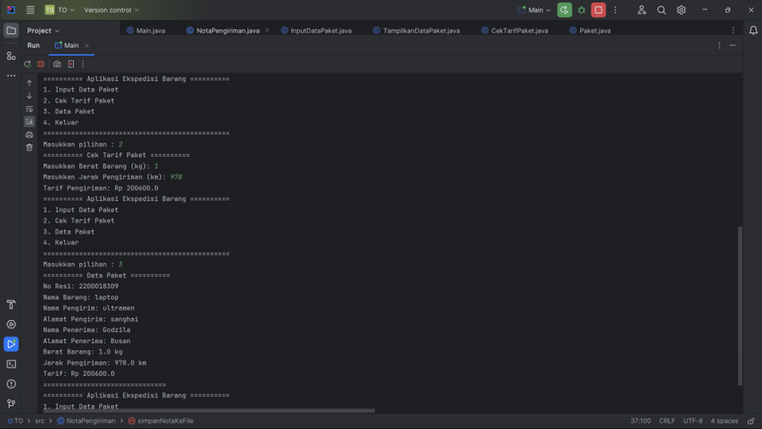
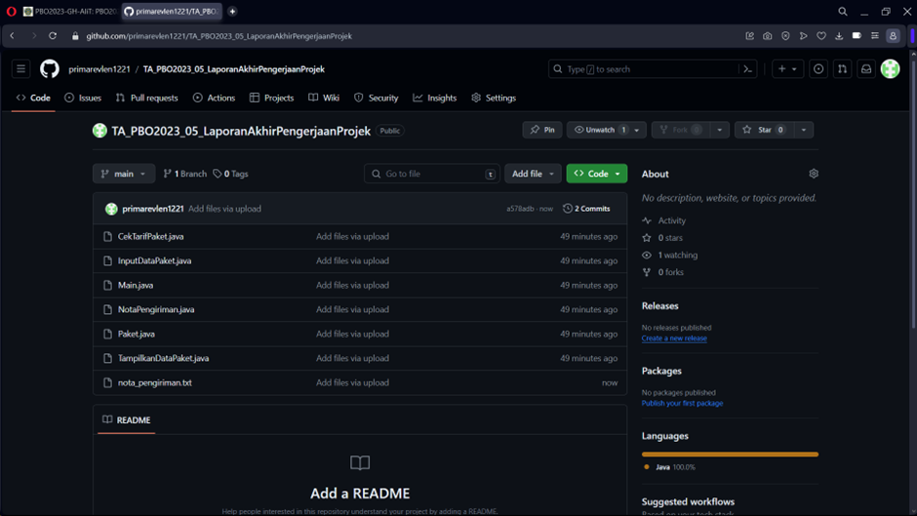
Ouput
&
Github

Slide 17
Thank you very much!
revlen prima

